Slide 1
IV. Строение и свойства молекул.
13. Электронные состояния и электронные переходы в молекулах.
13.1. Виды химической связи. Квантовомеханическое описание ковалентной связи.
13.2. Описание электронных состояний молекул с помощью квантовых чисел. Молекулярные электронные оболочки и их заполнение.
13.3. Типы электронных переходов в молекулах. Колебательная и вращательная структура электронных переходов. Принцип Франка-Кондона.

Slide 2
13.1. Виды химической связи. Квантовомеханическое описание
ковалентной связи
Критерий Франка: тип химической связи определяется характером диссоциации
Ионная связь
Атомная связь
Атомная связь с насыщенной
влентностью
Координационная связь
донорно-акцепторного типа
Слабая связь без насыщения
Металлическая связь

Slide 3
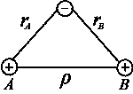
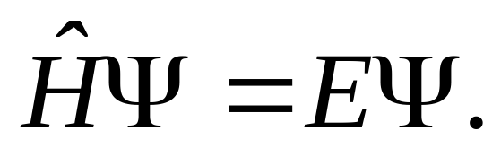
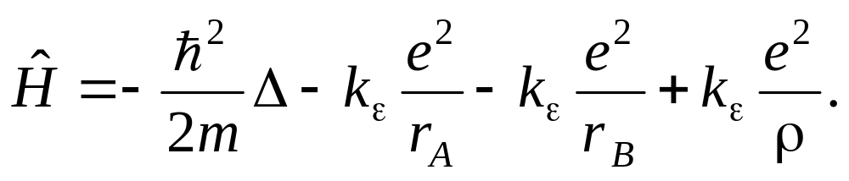
13.1. Виды химической связи. Квантовомеханическое описание ковалентной связи.

Slide 4
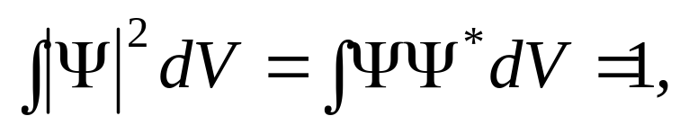
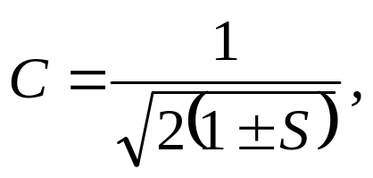
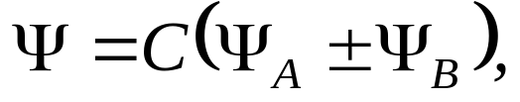
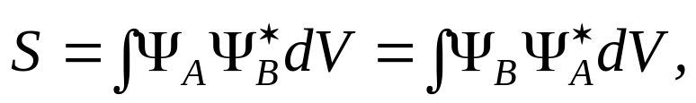
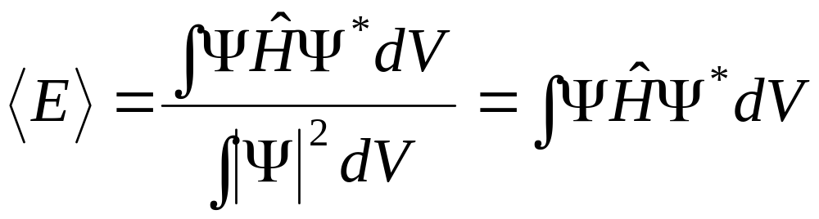
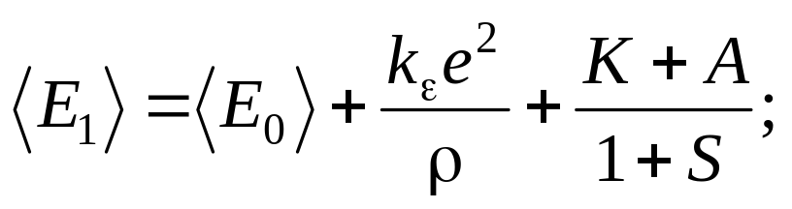
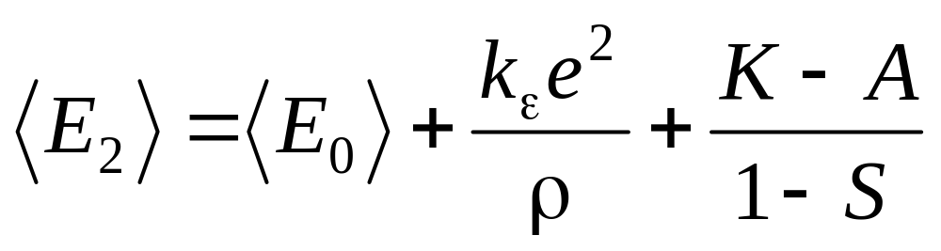
13.1. Виды химической связи. Квантовомеханическое описание ковалентной связи.
Метод ЛКАО

Slide 5
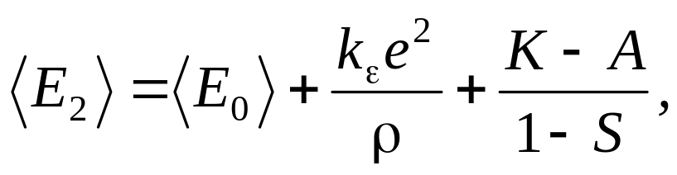
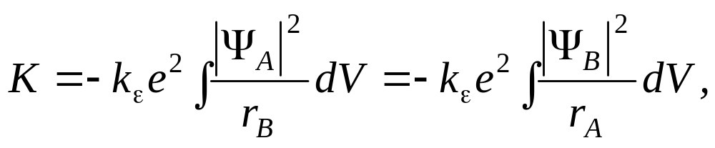
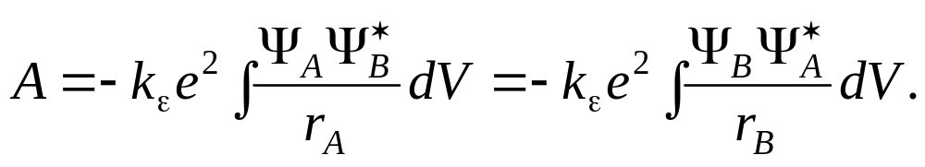
13.1. Виды химической связи. Квантовомеханическое описание ковалентной связи.
Метод ЛКО

Slide 6
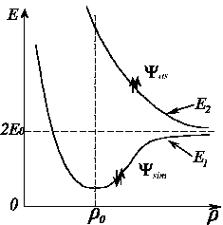
12.1. Виды химической связи. Квантовомеханическое описание ковалентной связи.
Метод ЛКО

Slide 7
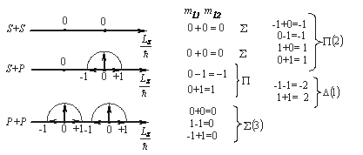
13.2. Описание электронных состояний молекул с помощью квантовых чисел. Молекулярные электронные оболочки и их заполнение.

Slide 8
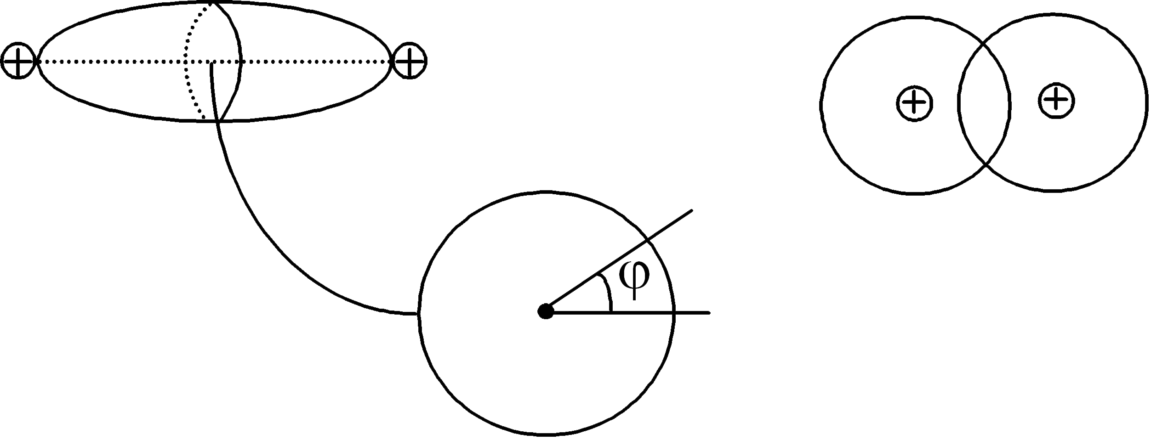
13.2. Описание электронных состояний молекул с помощью квантовых чисел. Молекулярные электронные оболочки и их заполнение.
Распределение электронной плотности вероятности для
σ-связывающего состояния.

Slide 9
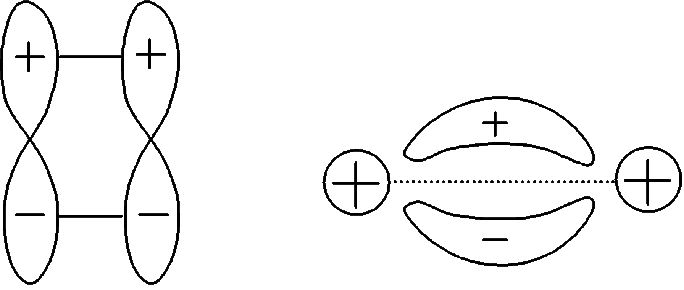
13.2. Описание электронных состояний молекул с помощью квантовых чисел. Молекулярные электронные оболочки и их заполнение.
Распределение электронной плотности вероятности для
π-связывающего состояния.

Slide 10
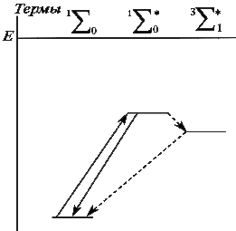
13.3. Типы электронных переходов в молекулах. Колебательная и вращательная структура электронных переходов. Принцип Франка-Кондона.
Схема термов молекулы водорода.
σ→σ*-переходы

Slide 11
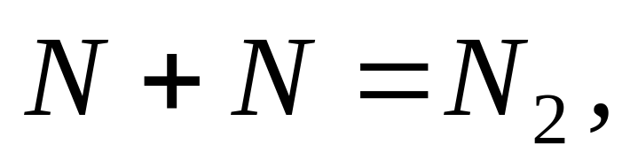
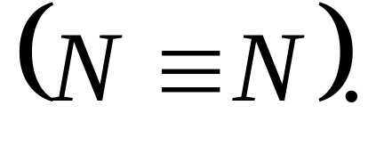
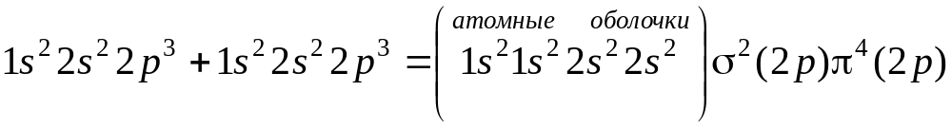
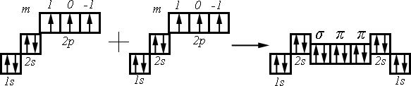
13.3. Типы электронных переходов в молекулах. Колебательная и вращательная структура электронных переходов. Принцип Франка-Кондона.

Slide 12
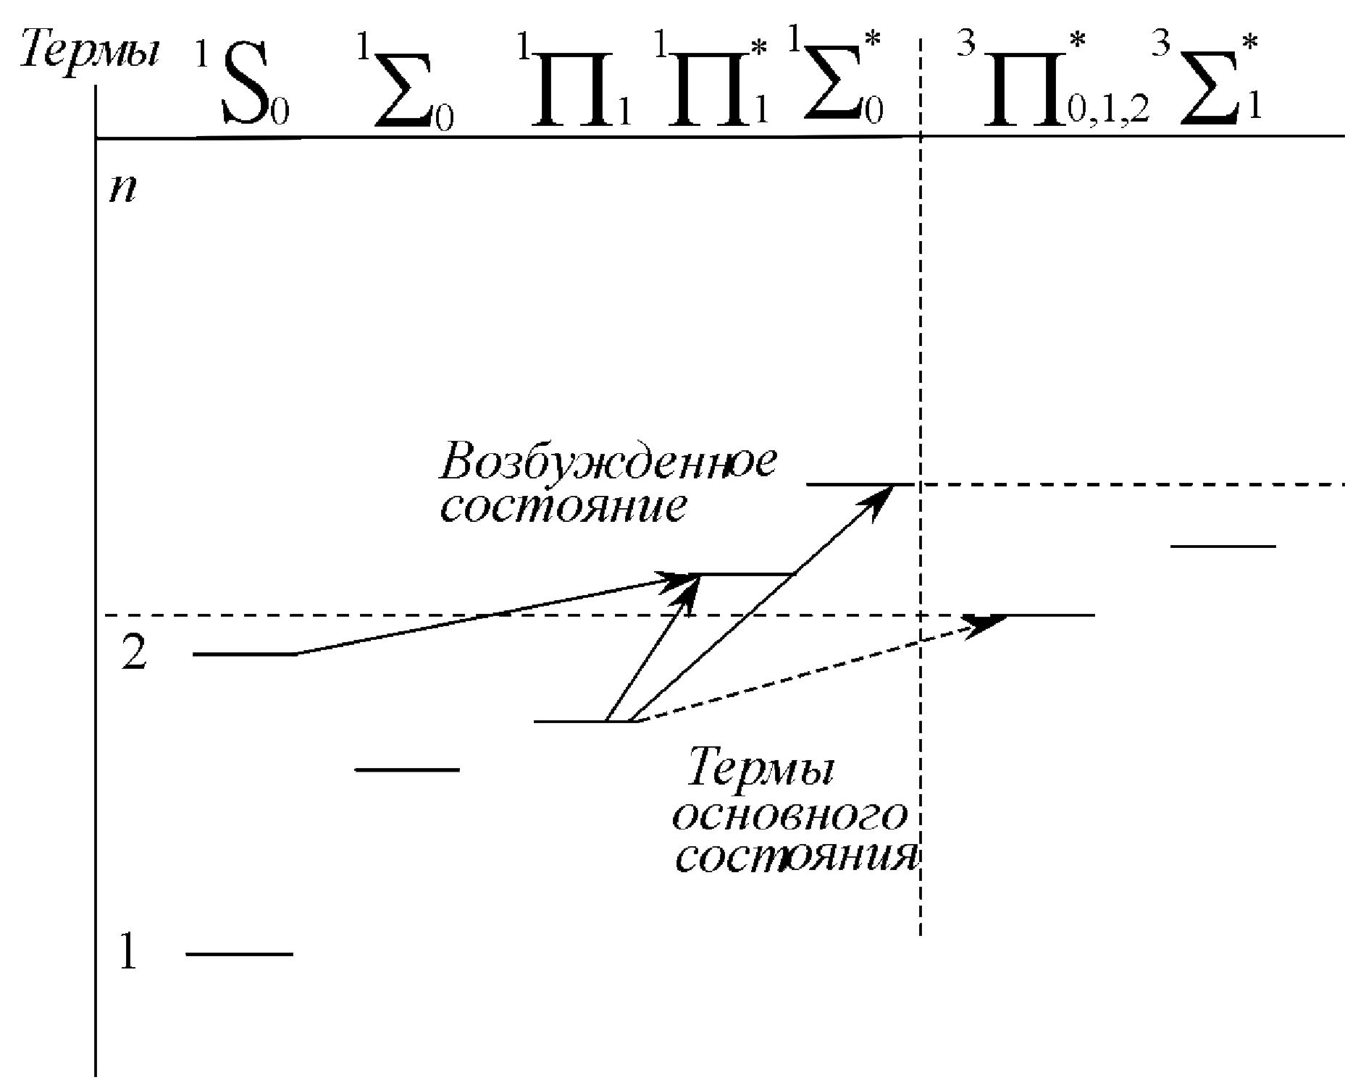
13.3. Типы электронных переходов в молекулах. Колебательная и вращательная структура электронных переходов. Принцип Франка-Кондона.
Схема термов молекулы азота.
π→π*- и n→π*- переходы.
Notes:
20.11.2015г

Slide 13
13.3. Типы электронных переходов в молекулах. Колебательная и вращательная структура электронных переходов. Принцип Франка-Кондона.
4
4
4
3
3
3
2
2
2
1
1
Энергия
1
4
4
4
3
3
3
2
2
2
1
1
1
0,0 1,0 2,0 3,0
0,0 1,0 2,0 3,0
Континуум
Notes:
Электронные переходы происходят значительнее быстрее чем колебания ядер. ПО этому на электронно-колебательных диаграммах обозначаются строго вертикальными линиями.(Принцип Франка-Кондона).

Slide 14
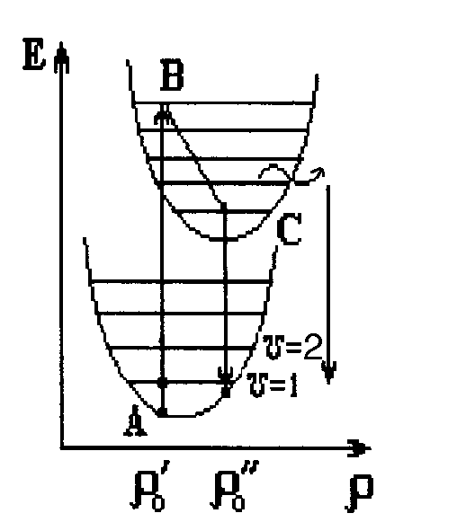
13.3. Типы электронных переходов в молекулах. Колебательная и вращательная структура электронных переходов. Принцип Франка-Кондона.
Колебательная релаксация
(Q)
Поглощение
Флуоресценция

